Slide 1
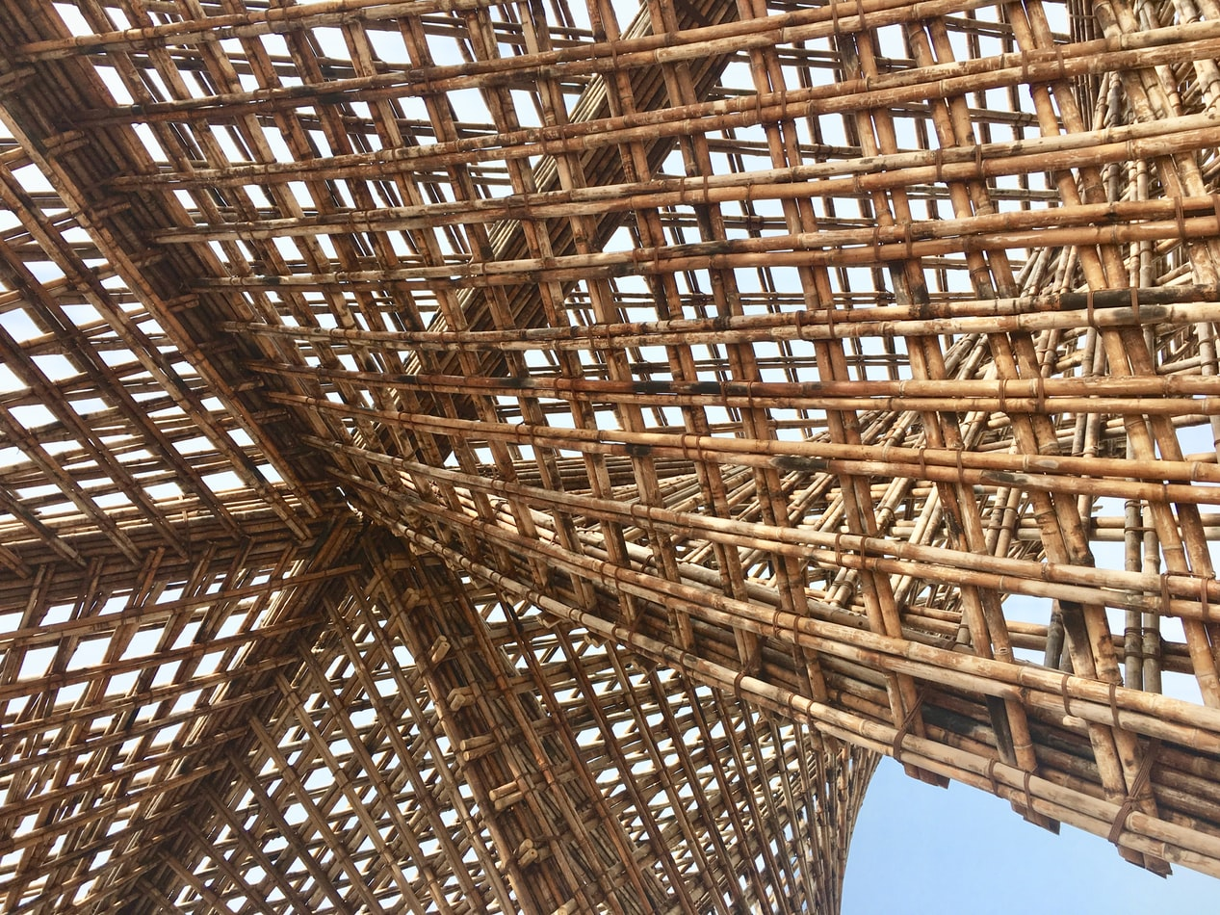

OPINTOYKSIKKÖ 1: PUUN OMINAISUUDET JA SEN ERILAISET SOVELLUTUKSET RAKENTAMISESSA
Luento 1
Puun ominaisuudet, sen rajoitteet ja rakennusfysiikka

Slide 2
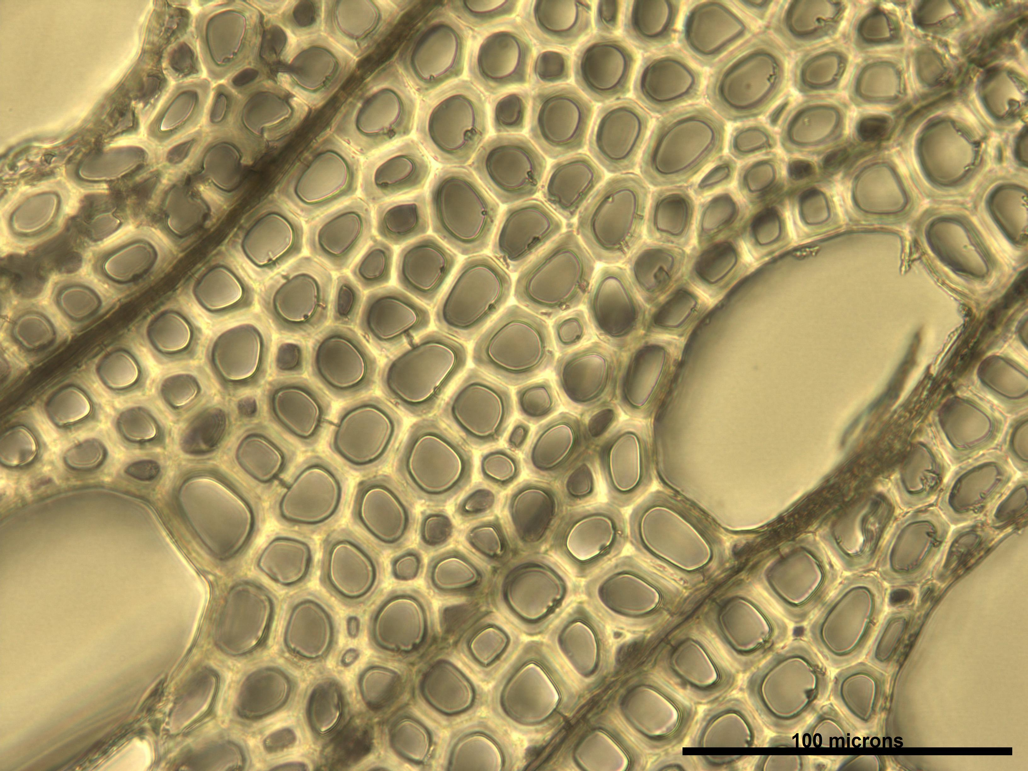
Esityksen sisältö
Käsiteltävät aiheet
- Puun rakenne ja ulkonäkö
- Fyysiset ominaisuudet
- Mekaaniset ominaisuudet
- Tekniset ominaisuudet
- Käyttöominaisuudet
Luento 1: Puun ominaisuudet, sen rajoitteet ja rakennusfysiikka

Slide 3
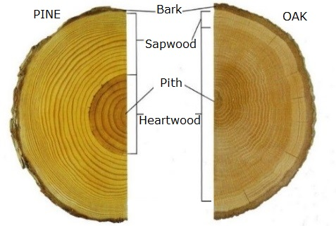
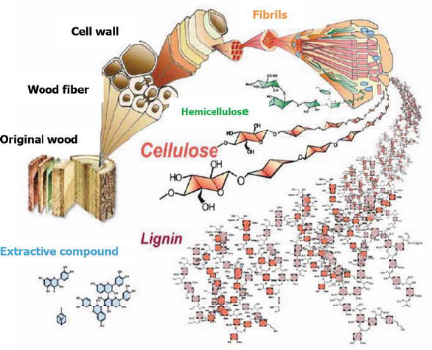
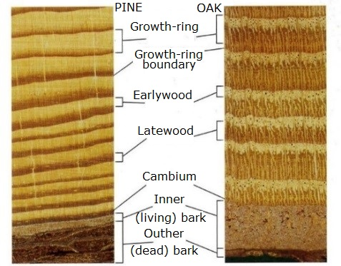
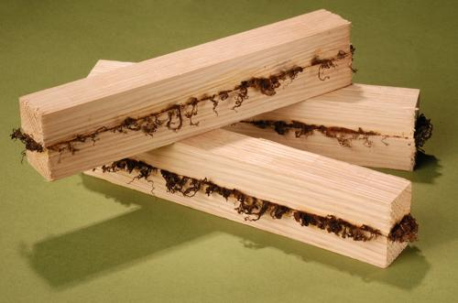
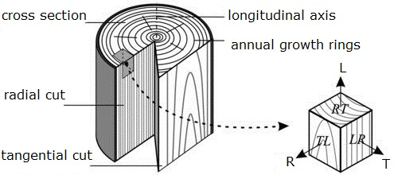
Mikro- ja makrorakenne
PUUN RAKENNE JA OLOMUOTO
1/2
Kuinka puuta hitsataan?
(klikkaa kuvaa)
Timber cuts
https://www.twi-global.com/media-and-events/press-releases/2019/twi-develops-wood-welding-process
Theapparat and Chandumpai, Physicochemistry and Utilization of Wood Vinegar from Carbonization of Tropical Biomass Waste. 2018
Hodley R.B. Understanding Wood: A Craftsman's Guide to Wood Technology. 2000
Wertheimer D. Moisture & Wood Movement. How To & Calculators, 2019
3
Luento 1: Puun ominaisuudet, sen rajoitteet ja rakennusfysiikka

Slide 4
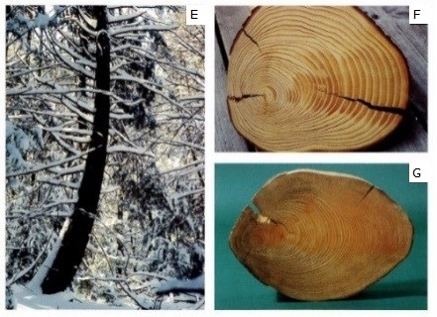
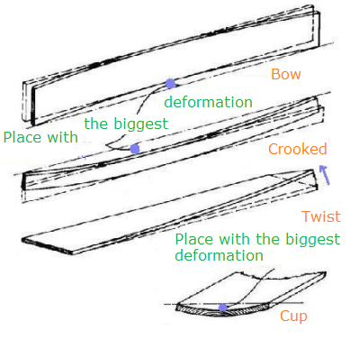
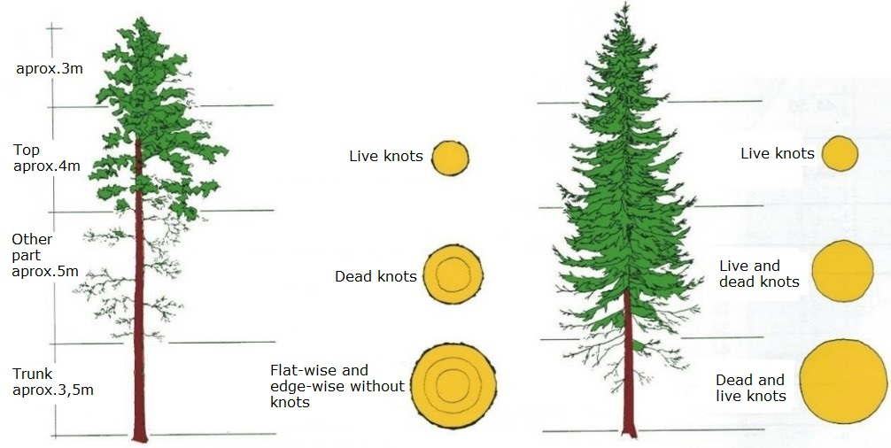
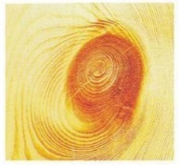

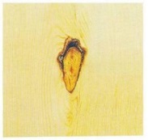
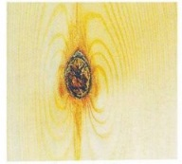
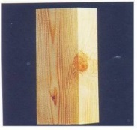
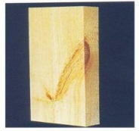

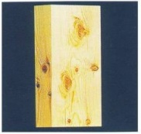
Puun viat
Reaktiopuun mikroskopia
Levyn viat.
PUUN RAKENNE JA OLOMUOTO
2/2
Standing tree (pine and spruce)
Elävä oksa | Kuollut oksa | Oksa ja kuori | Laho oksa | Reunaoksa | Kiilaoksa | Lehdekäs oksa | Ryhmä oksia
Hodley R.B. Understanding Wood: A Craftsman's Guide to Wood Technology. 2000
https://20d54786-a-62cb3a1a-s-sites.googlegroups.com/site/leonardoguitarresearch/glossary/Eng%20-%20Deformations.png?attachauth=ANoY7cpapMBSW-3jG8m2jTfvC0iWvOV2qhpRFY_6NjGeyQ5k9rnYg7qjkoj6p7ElcN3HaESI3-yCK9ZVQ-blXo_CeNBUmtt8TG-OSd3CbYG5ygBmqDLpz_3sy2ED1R4tNuMOPe0pjeUr8V82WpbNzWs6q_RP7iJ95pFDwuFXNibm_sE1-hsmLKqeKHr1AtS03ymwZvOPvIA51S0ZBoZNLJkgTklHStCakbNZS18oGgCPxu1uYCffzXRks-zjdcuNxPOtH9r7GCMq&attredirects=0
Wood Handbook, 2010
4
Luento 1: Puun ominaisuudet, sen rajoitteet ja rakennusfysiikka

Slide 5
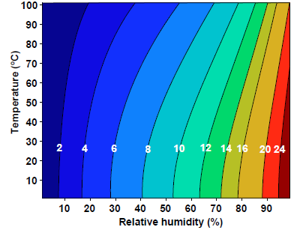
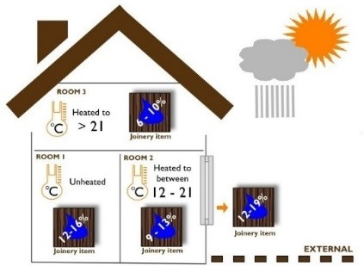
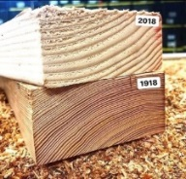
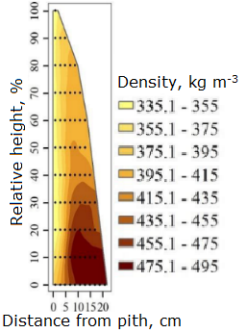
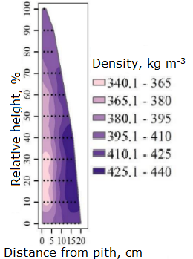
Kosteussisältö ja tiheys
FYYSISET OMINAISUUDET
https://www.wooduchoose.com/BlogPost/?Moisture-Content-of-Wood
https://www.reddit.com/r/Damnthatsinteresting/comments/fbhmw1/the_difference_in_density_in_wood_from_1918_to/
Wood Handbook, Robert J. Ross. Forest Products Laboratory USDA Forest Service. 2010, https://www.fs.usda.gov/treesearch/pubs/37440
Liepiņš J. Methodology development for forest stand biomass and carbon stock estimates in Latvia, doctoral thesis, LLU, 2019., 60 p.
5
Luento 1: Puun ominaisuudet, sen rajoitteet ja rakennusfysiikka

Slide 6
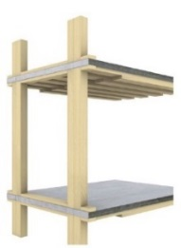
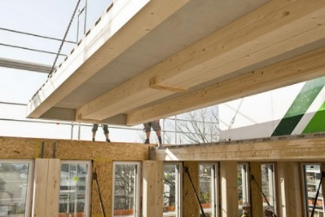
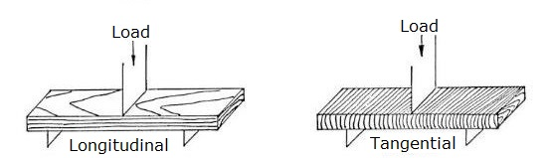
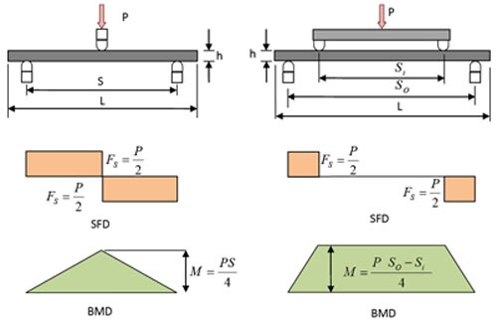
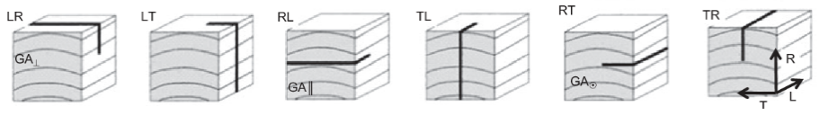
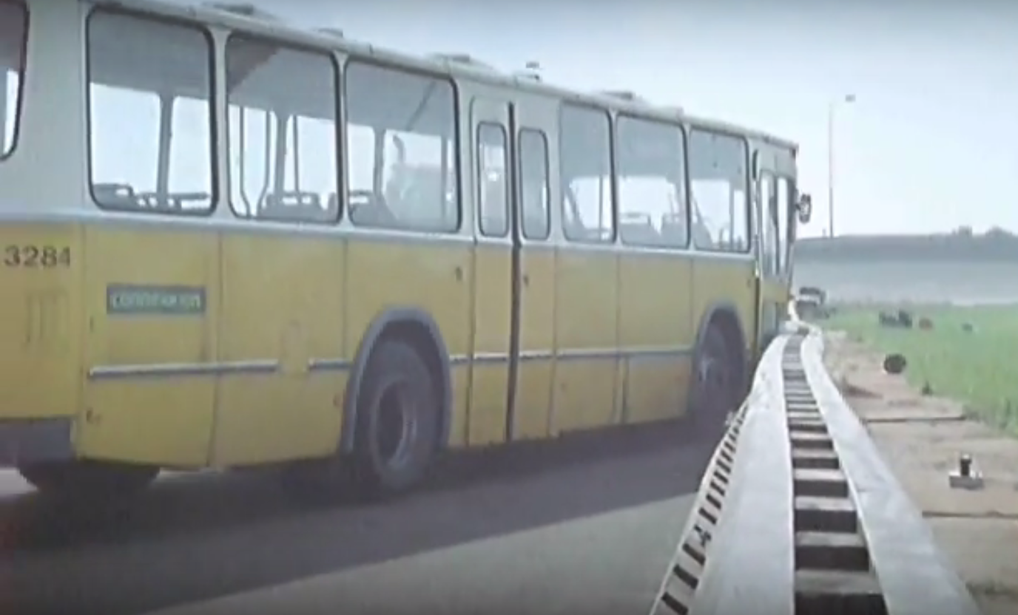
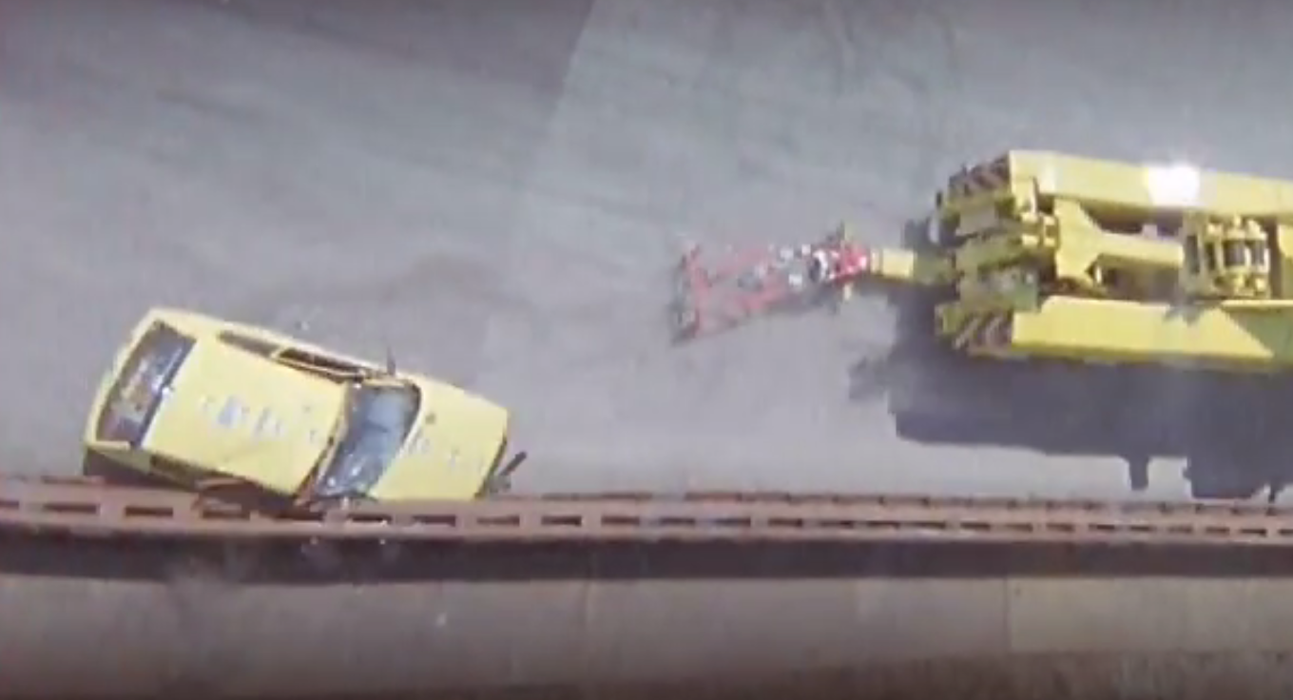



PURISTUS
MEKAANISET OMINAISUUDET
$$f_{C}=\frac{F}{a∙b}$$
F- load, N;
a – sample cross section width, mm;
l – sample cross section length, mm.
TAIVUTUS
F – max. load, N;
l – span, mm;
b - width of the sample, mm;
h - thickness of the sample, mm;
ΔF - load difference at elastic deformation, N;
Δf - displacement difference at elastic deformation, mm;
JÄNNITYS
LEIKKAUS
VISKOELASTISUUS (klikkaa kuvia)
OMINAISUUDET
Laji | Taivutuslujuus, Nmm² |  | Puristuslujuus, Nmm² |  | Puristuslujuus, syyt kohtisuorat, Nmm² |  | Vetolujuus, syyt kohtisuorat, Nmm² |  | Tiheys, kgm³
 | 12% | ≥30% | 12% | ≥30% | 12% | ≥30% | 12% | ≥30%
Mänty | 91 | 49 | 50 | 21 | 7,0 | 5,0 | 95 | 78 | 540
Kuusi | 87 | 43 | 39 | 19 | 5,3 | 3,8 | 116 | 77 | 470
Tammi | 103 | 66 | 57 | 31 | 10,2 | 7,2 | 140 | 107 | 820
https://extension.okstate.edu/fact-sheets/strength-properties-of-wood-for-practical-applications.html
https://www.buildup.eu/en/practices/cases/lifecycle-tower-one-building
https://inhabitat.com/lifecycle-tower-in-austria-will-be-worlds-tallest-wooden-building/new-25-8/
https://nptel.ac.in/content/storage2/courses/101104010/lecture39/39_6.htm
Xu M., Cui Z., Chen Z. and Xiang J. Experimental study on compressive and tensile properties of a bamboo scrimber at elevated temperatures. Construction and Building Materials, Volume 151, 2017
Gupta and Sinha. Effect of grain angle on shear strength of Douglas-fir wood. 2012.
6
6
Luento 1: Puun ominaisuudet, sen rajoitteet ja rakennusfysiikka

Slide 7
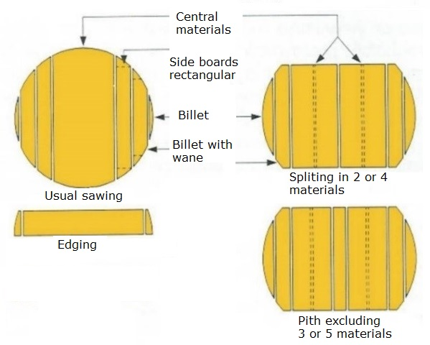
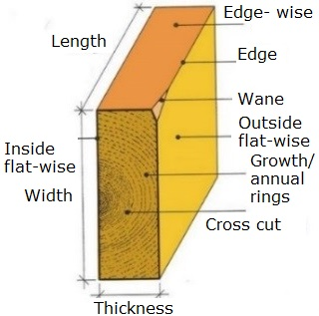
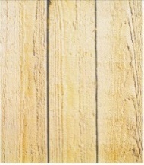
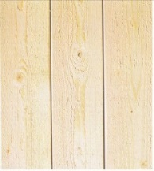
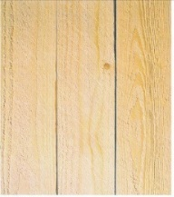
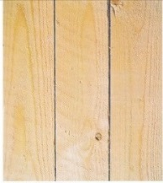
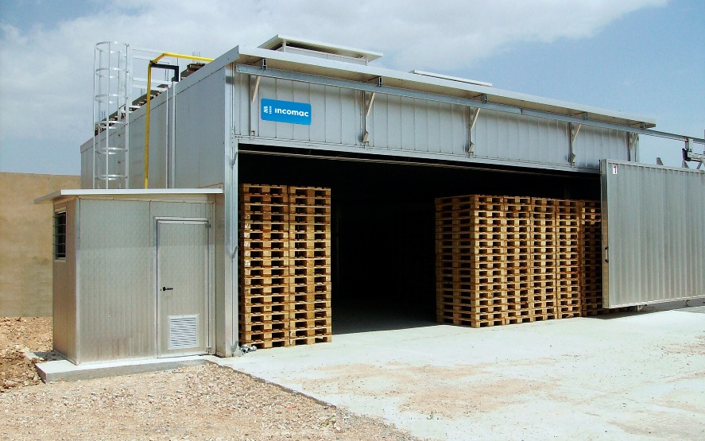
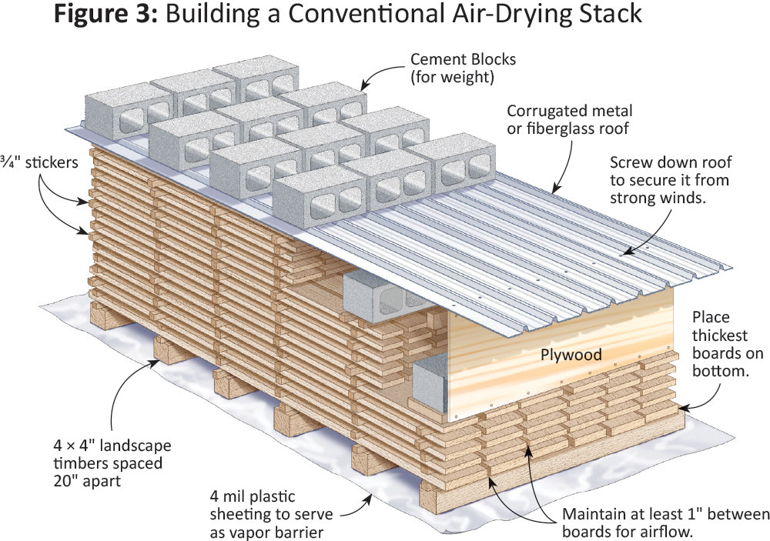
SAHEET
TEKNISET OMINAISUUDET
MENETELMÄT
Runkosahaus | Taivutussahaus | Ripsaw | Jyrsinkone
PUUN KUIVAUS
https://www.woodcraft.com/blog_entries/how-to-air-dry-lumber-turn-freshly-cut-stock-into-a-cash-crop-of-woodworking-woods#
https://www.incomac.com/en/prodotti/pal-wood-dryer/
7
Luento 1: Puun ominaisuudet, sen rajoitteet ja rakennusfysiikka

Slide 8
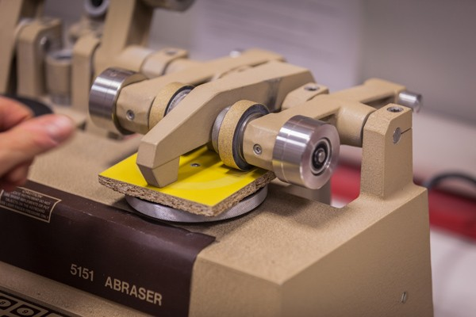
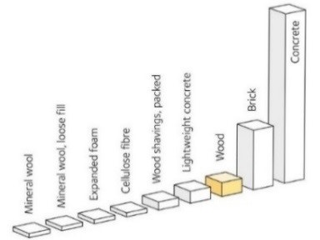
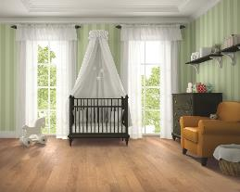
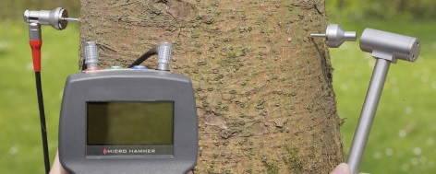
PUUN KESTÄVYYS
(klikkaa kuvaa)
KÄYTTÖOMINAISUUDET
TERMISET OMINAISUUDET
PUUN KOVUUS
Laji | Kovuus, Nmm² | Tiheys, kgm³
 | Kosteussisältö 12%
Mänty | 29/14 | 540
Kuusi | 26/12 | 470
Tammi | 68/40 | 820
PUUTUOTTEIDEN TESTAUSTA
(klikkaa kuvaa)
Esimerkiksi PERGO®
ÄÄNEN ETENEMINEN
(klikkaa kuvaa)
https://catas.com/en-GB/news/the-abrasion-resistance-test
https://www.iml-service.com/sound-velocity-measurement/
https://www.swedishwood.com/wood-facts/about-wood/from-log-to-plank/properties-of-softwood/
https://na.pergo.com/
8
Luento 1: Puun ominaisuudet, sen rajoitteet ja rakennusfysiikka

Slide 9
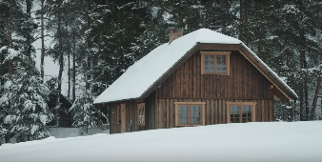
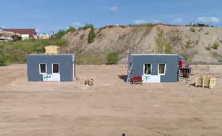
HYVIÄ ESIMERKKEJÄ
(klikkaa kuvia)
RAJOITTEET
Joskus kansalliset lait eivät salli monikerroksisten puutalojen rakentamista.
Kansalaisilla on myös ennakkoluuloja – puutalot palavat, eivät ole kestäviä jne.
Todellisuudessa, meillä vain ei ole tarpeeksi tietoa tällaisten puutalojen rakentamiseen.
Luento 1: Puun ominaisuudet, sen rajoitteet ja rakennusfysiikka

Slide 10
Edut (+) ja haitat (-)
YMPÄRISTÖ JA TERVEYS +
YHDYSKUNTARAKENTAMINEN -
Luonnollinen ja uusiutuva, CO2-neutraali sekä kierrätettävä materiaali.
Ei tutu materiaali suunnitteluun, ominaisuudet vaihtelevat suuntaan ja toiseen.
ARKKITEHDIT +
COSTS -
Ei halvin materiaali verrattuna rakenneteräkseen ja betoniin.
Luento 1: Puun ominaisuudet, sen rajoitteet ja rakennusfysiikka

Slide 11
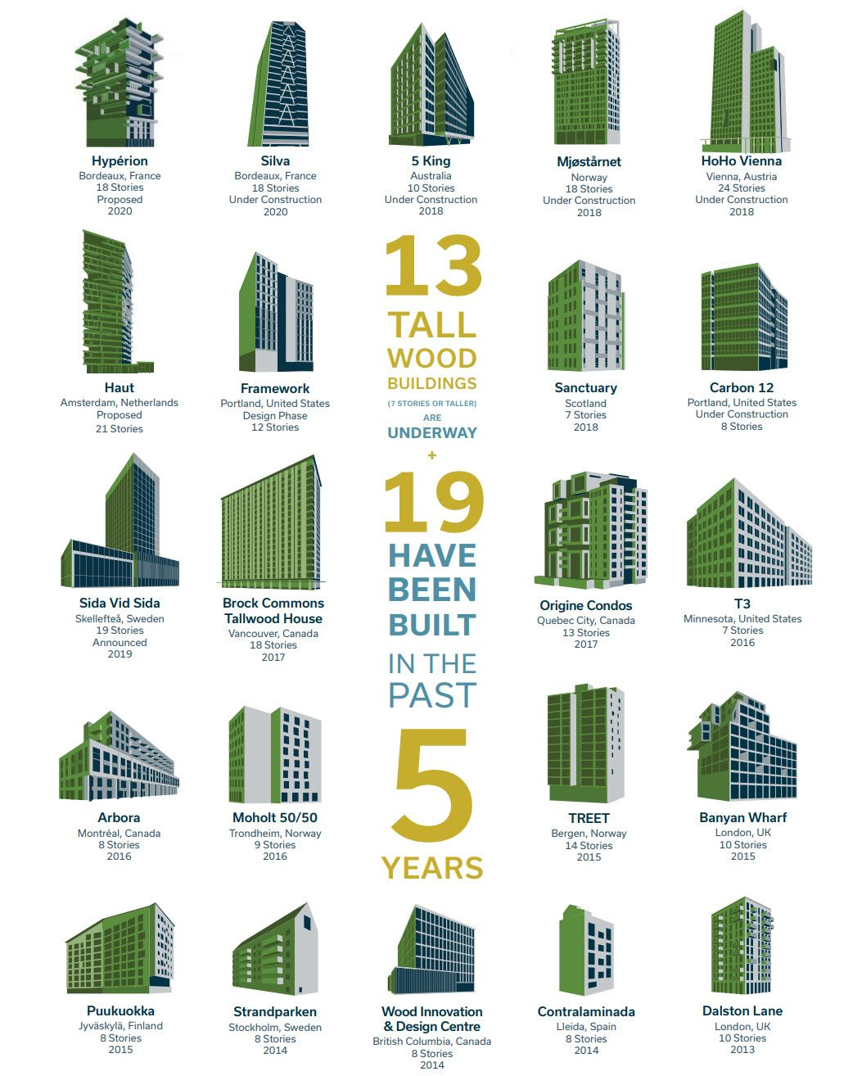
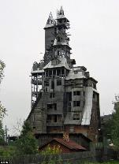
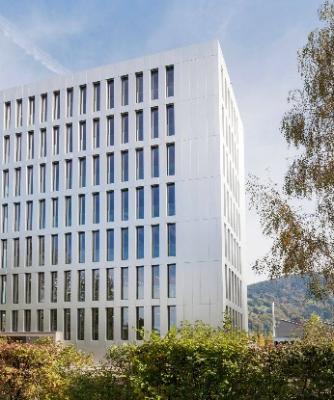
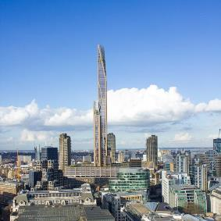
Tulevaisuuden visio
(klikkaa kuvia)
ENNEN
NYT
TULEVAISUUDESSA
https://www.creebuildings.com/project/life-cycle-tower-one
https://www.thinkwood.com
11
Luento 1: Puun ominaisuudet, sen rajoitteet ja rakennusfysiikka

